Slide 2
SECRETARÍA DE SALUD PÚBLICA Y SEGURIDAD SOCIAL
INFORME DE GESTIÓN VIGENCIA 2020
PEREIRA, GOBIERNO DE LA CIUDAD CAPITAL DEL EJE 2020-2023

Slide 3
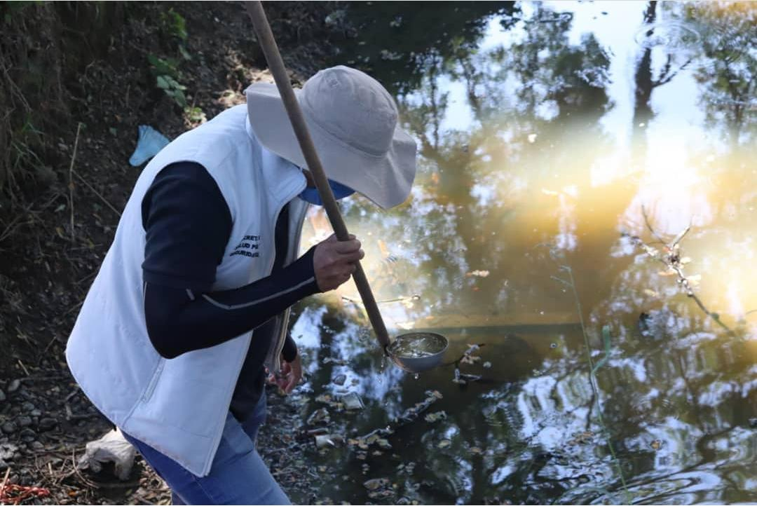
SALUD PÚBLICA - CONDICIONES SANITARIAS
ENFERMEDADES TRANSMITIDAS POR VECTORES – ETV
No se presentaron casos de mortalidad por dengue ni por malaria.
Seguimiento oportuno al 100% de los casos notificados al SIVIGILA de ETV.
13.319 búsquedas activas de casos de malaria.
Levantamiento de índice aédico en 26.567 viviendas.
Fumigación para disminuir factores de riesgo para dengue 12 localidades priorizadas.
Pereira para la Gente
Más control y seguimiento de la salud
Tasa de Letalidad por dengue
Tasa de mortalidad autóctona por Malaria
$ 780,4 millones (corte a 30 de diciembre del 2020)

Slide 4
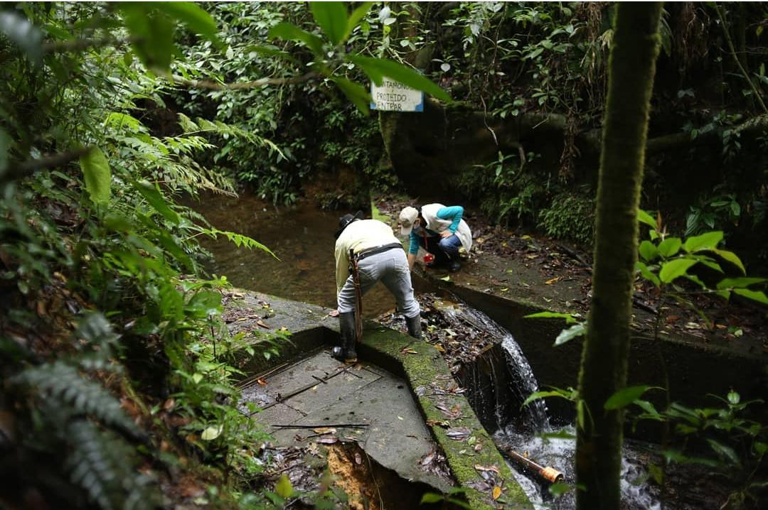
SALUD PÚBLICA - CONDICIONES SANITARIAS
AGUA Y SANEAMIENTO
Se llevó a cabo la Inspección y Vigilancia y Control Sanitario al 98% de los sistemas de suministro de agua para consumo humano existentes en el municipio de Pereira.
Se realizaron 238 visitas que incluyen IPS públicas y privadas, y otros establecimientos generadores de RESPEL.
FAVORABLE | FAVORABLE CON REQUERIMIENTOS | DESFAVORABLE | INACTIVO
181 | 6 | 0 | 3
Pereira para la Gente
Más control y seguimiento de la salud
Tasa de Letalidad por dengue
Tasa de mortalidad autóctona por Malaria
$ 780,4 millones (corte a 30 de diciembre del 2020)

Slide 5
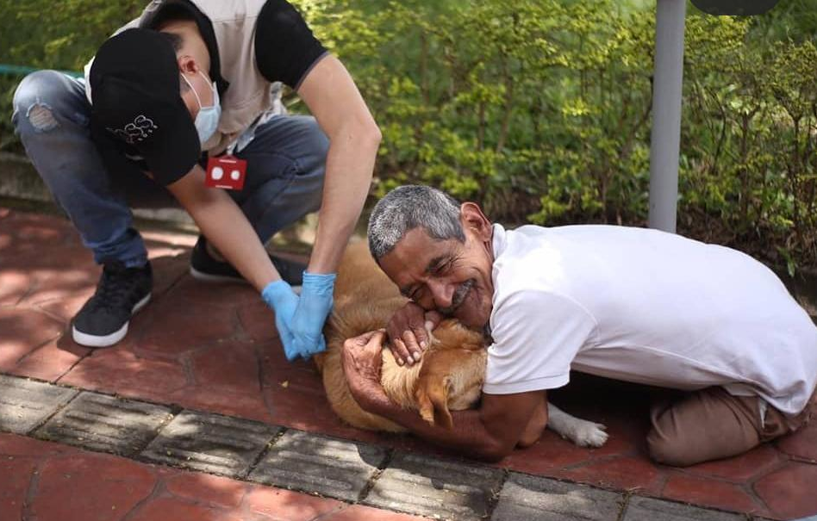
SALUD PÚBLICA - CONDICIONES SANITARIAS
ZOONOSIS
Vacunación de 50.012 animales de compañía entre caninos y felinos.
Se realizaron seguimientos al 100% de los casos de agresiones por animales potencialmente trasmisores de rabia.
Se realizaron 81 capacitaciones de roedores plaga.
Asistencia Técnica al 100% de IPS que notifican eventos zoonóticos
Se realizaron caracterizaciones y visitas de IVC a 111 establecimientos veterinarios y afines.
Pereira para la Gente
Más control y seguimiento de la salud
Tasa de Incidencia por rabia humana
Tasa de mortalidad por Leptospirosis
$ 342,5 millones (corte a 30 de diciembre del 2020)

Slide 6
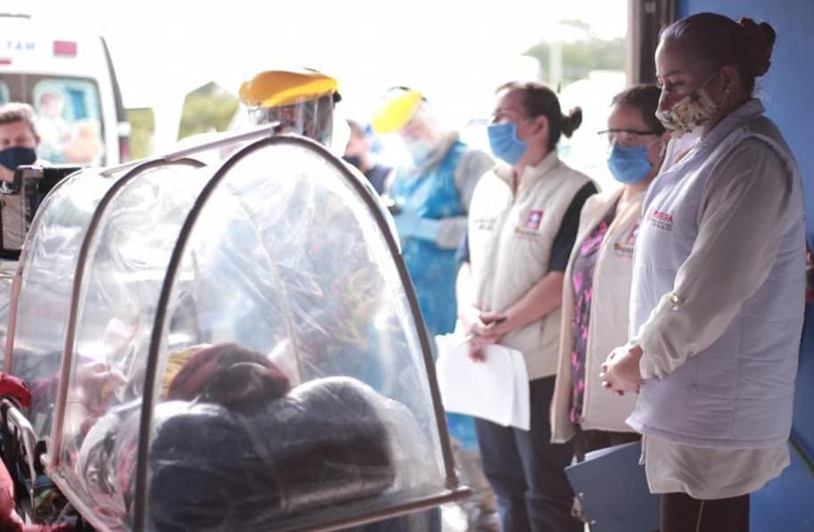
SALUD PÚBLICA
GESTIÓN EN SALUD DEL RIESGO DE DESASTRES
SISTEMA DE EMERGENCIAS MÉDICAS: Entró en funcionamiento SEM en el municipio de Pereira y se realizó IVC a los operadores.
EQUIPO DE RESPUESTA INMEDIATA - ERI: Actualización de planes de contingencia varicela, COVID-19 y dengue, así como, cubrimiento de brotes, conglomerados; atención de emergencias. Asistencia técnica a 12 IPS en el programa de Hospital Seguro.
Pereira para la Gente
Más salud, con calidad y eficiencia para la gente
Número de líneas de base y dx construidas en salud pública para el análisis de la situación de salud de la población de Pereira
$ 2.512,8 millones (corte a 30 de diciembre del 2020)

Slide 7
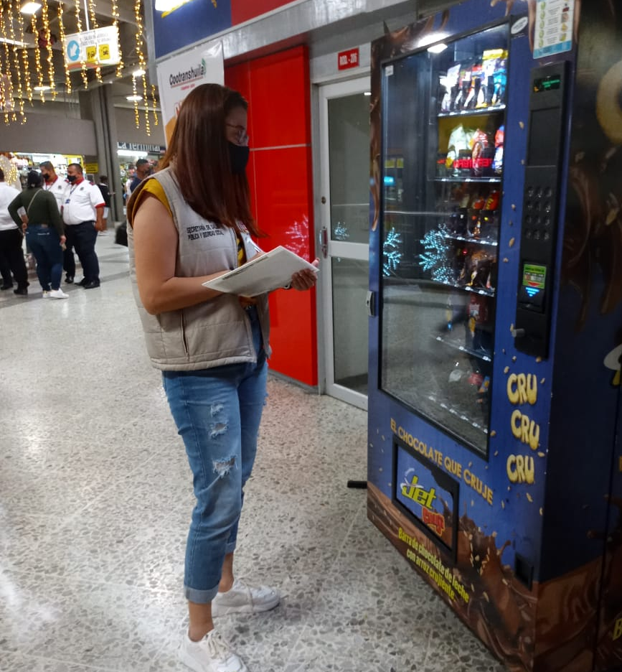
SALUD PÚBLICA - GESTIÓN EN SALUD DEL RIESGO DE DESASTRES
EVENTOS DE AGLOMERACIÓN DE PÚBLICO: seguimiento y verificación a los eventos de aglomeración. Se realizaron 54 visitas a los establecimientos caracterizados como espacios de afluencia de público para la aplicación del instrumento de implementación del DEA.
SANIDAD PORTUARIA: En el terminal y el Aeropuerto se realizaron visitas de IVC a los establecimientos de preparación y expendio de alimentos, el 100% con concepto sanitario favorable; así como actividades de IVC a otros sitios de interés sanitario ubicados en sus instalaciones.
Jornadas de asistencia técnica sobre RSI a las entidades portuarias, enfocada en el tema de la pandemia y principalmente el componente de BIOSEGURIDAD (5 jornadas).
Pereira para la Gente
Más salud, con calidad y eficiencia para la gente
Número de líneas de base y dx construidas en salud pública para el análisis de la situación de salud de la población de Pereira
$ 2.512,8 millones (corte a 30 de diciembre del 2020)

Slide 8
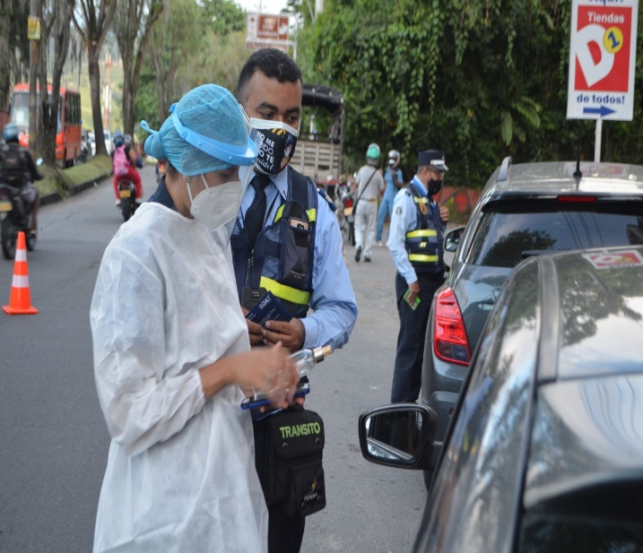
SALUD PÚBLICA - VIGILANCIA EPIDEMIOLÓGICA
Se estructuró el documento ASIS para la vigencia 2020.
Se garantizó el seguimiento a los eventos de interés en salud pública y la asistencia técnica y retroalimentaciones a las UPGD/UI.
Se llevaron a cabo las acciones en el marco de la declaratoria de emergencia por covid-19 en el municipio, durante toda la vigencia.
Vigilancia epidemiológica: Sala de análisis de riesgo y vigilancia rutinaria, búsqueda activa comunitaria de casos de COVID-19.
Investigación del 100% de casos.
Implementación de Estrategias de Información Educación y Comunicación. Gestión y productos comunicativos.
Pereira para la Gente
Más salud, con calidad y eficiencia para la gente
Número de líneas de base y dx construidas en salud pública para el análisis de la situación de salud de la población de Pereira
$ 4.775,2 millones (corte a 30 de diciembre del 2020)

Slide 9
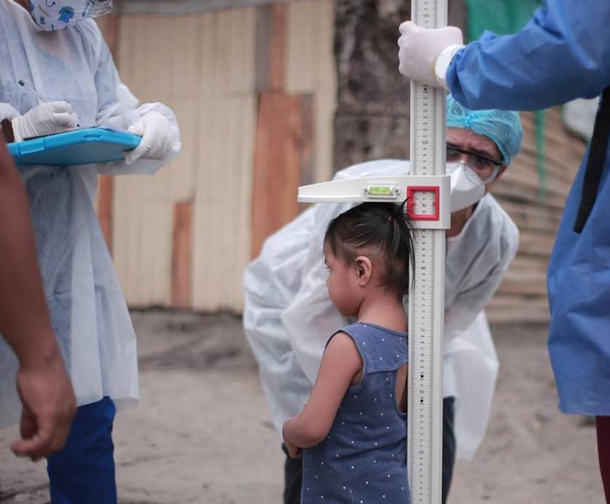
SALUD PÚBLICA – SALUD INFANTIL
Se llevó a cabo la estrategia para el fomento del Desarrollo Infantil y la promoción de modos, estilos y comportamientos saludables.
Se realizó asistencia técnica a IPS priorizadas en cuanto a la normatividad vigente frente a la atención a la primera infancia, infancia y adolescencia (Resolución 3280 de 2018).
Acciones de promoción de la estimulación integral con énfasis en áreas perceptuales, motoras y de lenguaje en los CDI.
Se ha evidenciado durante los últimos años una disminución importante en el indicador de mortalidad infantil.
Pereira para la Gente
Más salud, con calidad y eficiencia para la gente
Tasa de mortalidad infantil, Tasa de Mortalidad en menores de 5 años
Tasa de mortalidad por Infección Respiratoria Aguda( IRA) en menores de cinco años
$ 782,9 millones (corte a 30 de diciembre del 2020)

Slide 10
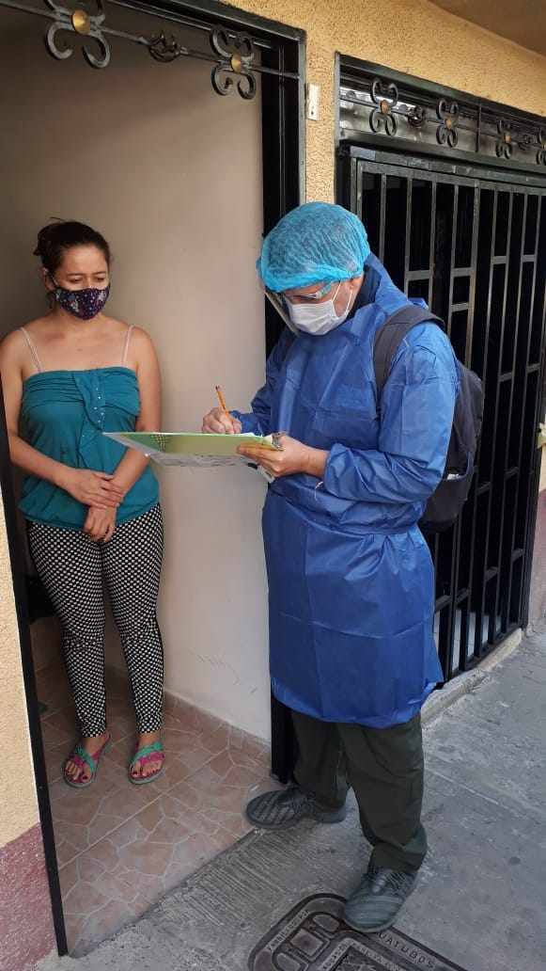
SALUD PÚBLICA - ENTORNOS SALUDABLES
A través de la Estrategia Casa Sana se caracterizaron 11.289 familias desde los ambientes físico, psicosocial y conocimientos y prácticas en la estrategia mejoramiento de la salud en entornos familiares y comunitarios, de sectores priorizados. Además, se logró la conformación de redes comunitarias y sociales en al menos el 90% de los sectores intervenidos.
Pereira para la Gente
Más salud, con calidad y eficiencia para la gente
Porcentaje de familias con disminución de factores de riesgo
$ 1.712,1 millones (corte a 30 de diciembre del 2020)

Slide 11
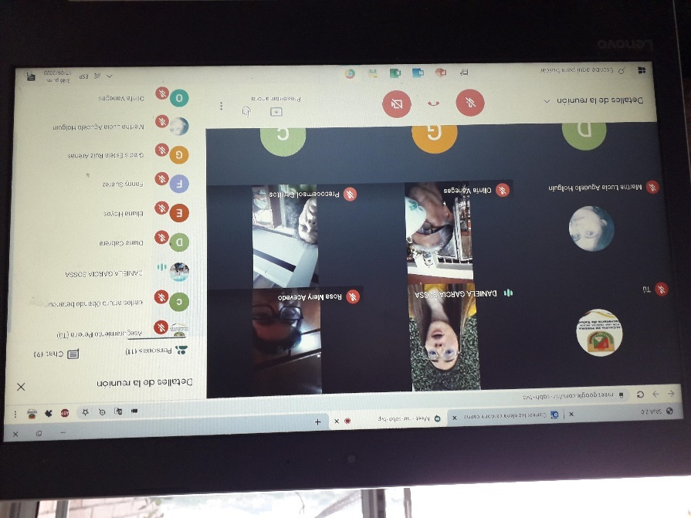
SALUD PÚBLICA - SALUD MENTAL, CONVIVENCIA SOCIAL Y DROGAS
(CONSUMO DE SUSTANCIAS PSICOACTIVAS)
Se ha abordado el tema mediante tres líneas de trabajo:
Familias fuertes
Zonas de orientación y escucha
Estrategia de reducción de riesgos y daños para personas consumidoras de heroína
Logrando fortalecer las habilidades para la vida, pautas de crianza humanizadas y la prevención universal y selectiva de las personas intervenidas.
Se logró abordar a la comunidad educativa de 20 colegios, 1.517 estudiantes 257 docentes y 1.649 cuidadores ampliando la cobertura en materia de promoción de la salud mental y prevención de la conducta suicida.
Pereira para la Gente
Más salud, con calidad y eficiencia para la gente
Porcentaje de Prevalencia de vida en consumo de marihuana en menores e iguales a 19 años
$ 417,8 millones (corte a 30 de diciembre del 2020)

Slide 12
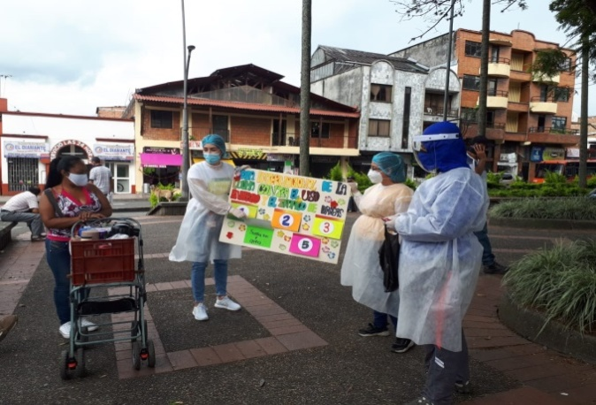
SALUD PÚBLICA, SALUD MENTAL Y CONVIVENCIA SOCIAL
Seguimiento epidemiológico al 100% de los casos priorizados de violencia intrafamiliar (875), intoxicaciones e intento de suicidio (377) y víctimas del conflicto armado (400).
Continuidad de la estrategia de Habilidades para la Vida (Colores para la vida), el museo del buen trato en el 100% de las IE.
Acciones de orientación psicosocial al 100% usuarios que demandaron el servicio de escucha activa en la SSPYSS (445) y seguimiento a 377 casos de estos eventos.
30 encuentros de actualización en rutas de atención en salud mental a actores institucionales .
Implementación de actividades de la metodología PAVSIVI.
93 intervenciones de atención psicoeducacional a población indígena en su lengua nativa.
Pereira para la Gente
Más salud, con calidad y eficiencia para la gente
Tasa de suicidio
$ 417,8 millones (corte a 30 de diciembre del 2020)

Slide 13
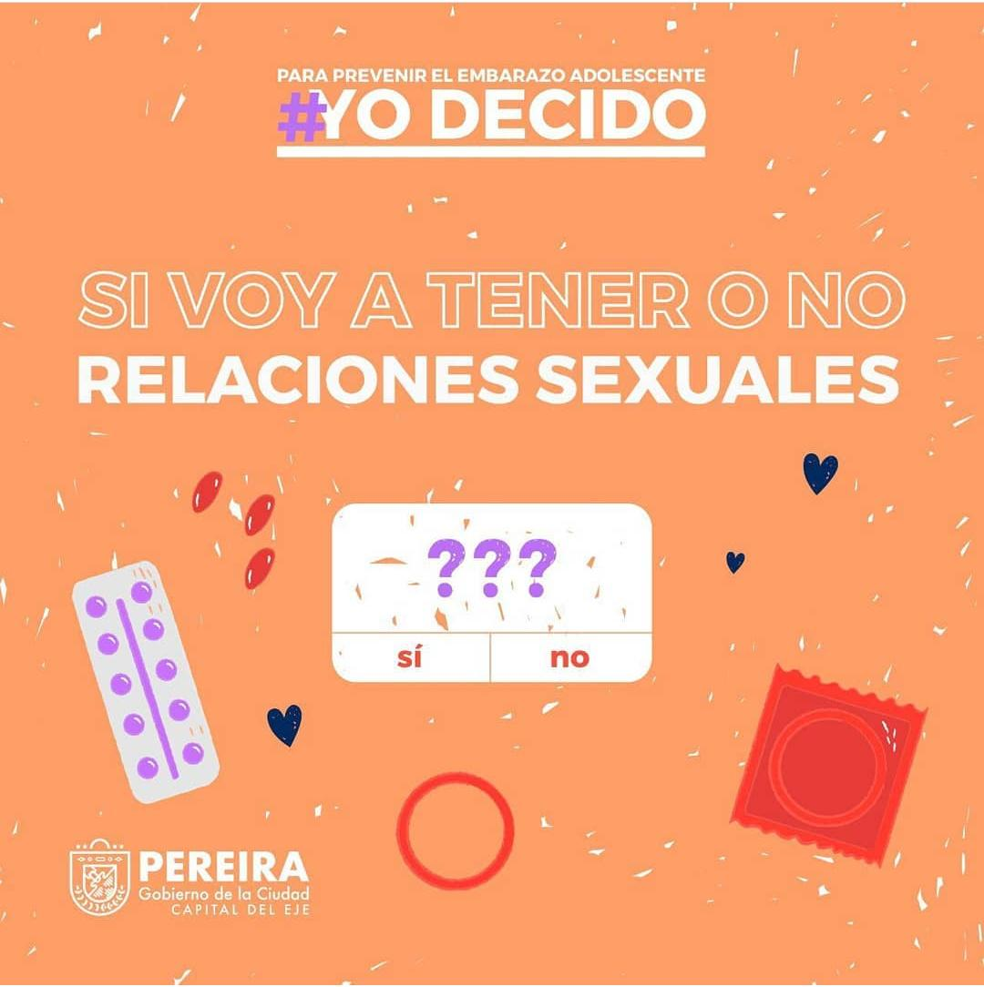
SALUD PÚBLICA - SALUD SEXUAL Y REPRODUCTIVA
Salud Materna y Planificación Familiar:
Visitas Institucionales de asistencia técnica.
Vigilancia epidemiológica de la morbilidad materna extrema, sífilis gestacional y congénita, VIH y HB gestacional, unidades de análisis virtuales, en la vigencia 2020 solo se ha presentado un (1) caso de transmisión vertical de VIH durante el II trimestre de 2020, el cual fue debidamente analizado y se encuentra en seguimiento.
Implementación de la estrategia de sexualidad con sentido en 53 IE del sector oficial.
Se celebró la semana andina entre el 21 al 27 de septiembre, enmarcada en la prevención de embarazos a temprana edad donde se tuvo participación de diferentes instituciones de la ciudad.
Pereira para la Gente
Más salud, con calidad y eficiencia para la gente
Porcentaje de nacidos vivos de madres adolescentes ( Embarazo a temprana edad entre 15 y 19 años) y Razón de mortalidad materna
$ 313,1 millones (corte a 30 de diciembre del 2020)

Slide 14
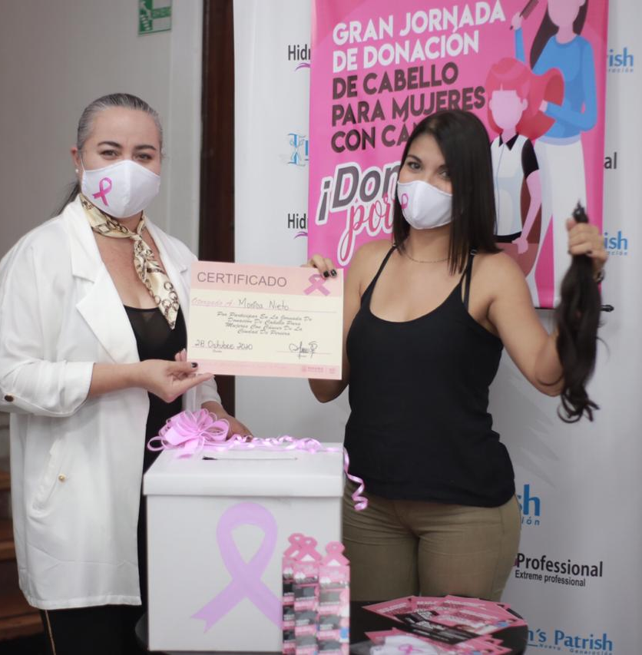
SALUD PÚBLICA - SALUD SEXUAL Y REPRODUCTIVA
Cáncer de mama y cérvix y VIH:
Se realizaron visitas Institucionales de asistencia técnica, Vigilancia epidemiológica de la morbilidad y mortalidad por estos dos eventos y Unidades de análisis.
En el marco de la conmemoración de la semana del cáncer de mama se lleva a cabo la jornada de donación de cabello.
Se desarrollaron actividades de promoción de la toma de pruebas rápidas de VIH en campo y en las instalaciones de la Secretaría de Salud, con un resultado de 1583 pruebas tomadas.
Pereira para la Gente
Más salud, con calidad y eficiencia para la gente
Tasa de mortalidad por VIH-SIDA
$ 200,2 millones (corte a 30 de diciembre del 2020)

Slide 15
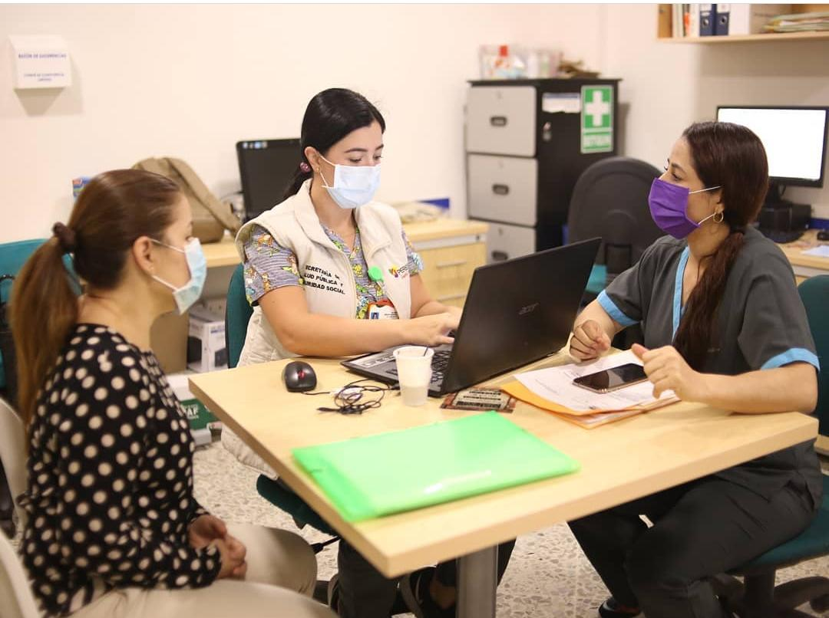
SALUD PÚBLICA - SALUD SEXUAL Y REPRODUCTIVA
Violencia sexual:
Asistencia técnica IPS con servicios de Urgencias para verificar el cumplimiento de la normatividad frente a la atención a víctimas de violencia sexual,
Reuniones en el marco del COMPREVER,
250 actividades educativas para fomentar la estrategia CAIVAS y CAVIF
Pereira para la Gente
Más salud, con calidad y eficiencia para la gente
Tasa de mortalidad por VIH-SIDA
$ 200,2 millones (corte a 30 de diciembre del 2020)

Slide 16
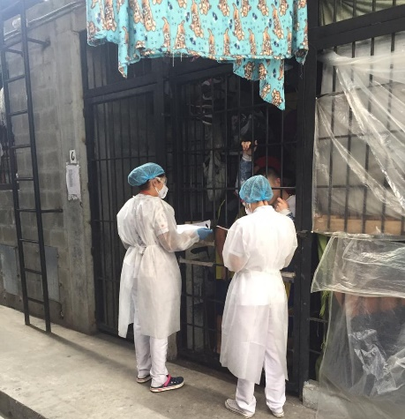
SALUD PÚBLICA - TUBERCULOSIS Y LEPRA
En el año 2020 no se reportaron diagnósticos nuevos de lepra
Cumplimiento del 70% de éxito terapéutico.
Se captaron 460 sintomáticos respiratorios obteniendo un porcentaje de cumplimiento del 98%.
Se realizaron búsquedas entre activas y pasivas a 5.313 sintomáticos respiratorios con apoyo de los prestadores de servicios de salud.
10 intervenciones a diferentes centros de reclusión y transitorios del municipio.
32 intervenciones a instituciones tales como albergues provisionales de habitantes de calle población migrante, población PVV y los centros de protección social para el adulto mayor, esto se logró con el apoyo del equipo COVID.
Pereira para la Gente
Más salud, con calidad y eficiencia para la gente
Porcentaje de éxito terapéutico
$ 292,9 millones (corte a 30 de diciembre del 2020)

Slide 17
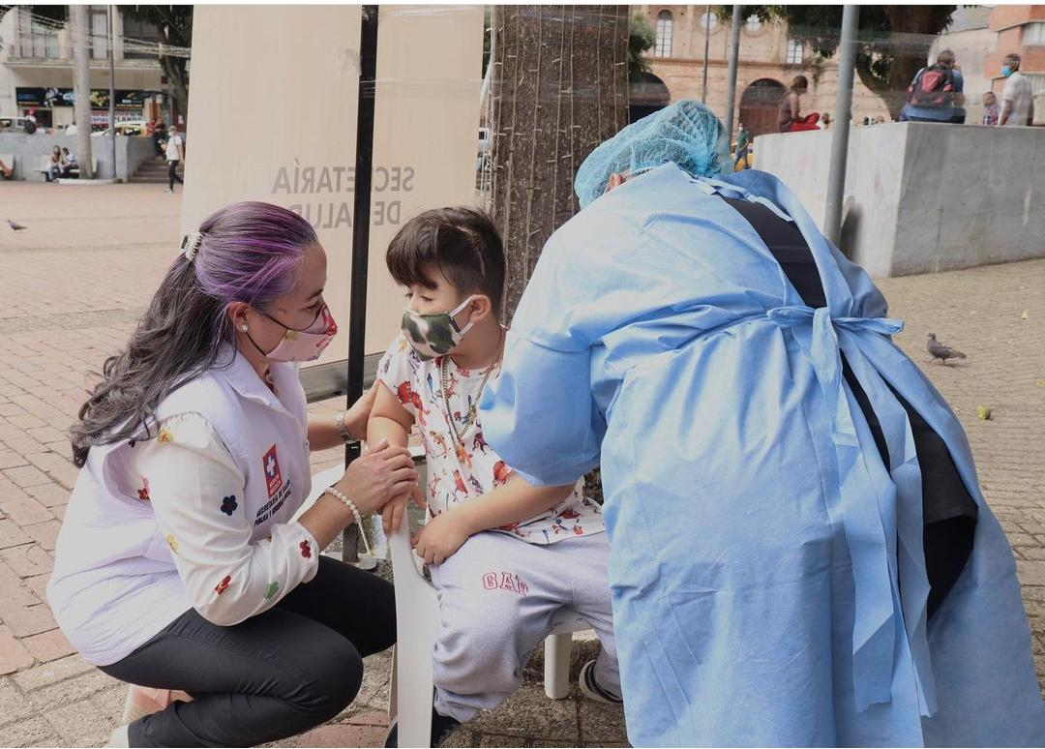
SALUD PÚBLICA - VACUNACIÓN
En la vigencia 2020 no se presentaron muertes a causa de enfermedades inmunoprevenibles.
Se aplicaron 4.720 dosis de pentavalente y polio (biológicos trazadores) a la población menor de un año, logrando un 93,6% por proyección RUAF y un 78,3% proyección DANE 2018 de cobertura.
Se aplicaron además 196.367 dosis de vacunas, entre los biológicos administrados se tienen BCG, PENTAVALENTE, Triple Viral de 1 y 5 años, Toxoide tetánico diftérico, VPH e Influenza.
Se intervinieron 111 barrios de la zona urbana y rural.
Pereira para la Gente
Más salud, con calidad y eficiencia para la gente
Tasa de Mortalidad por enfermedades inmunoprevenibles en menores de cinco años
Cobertura útil de vacunación anual con terceras dosis de pentavalente con población menor de un año
$ 389,9 millones (corte a 30 de diciembre del 2020)

Slide 18
SALUD PÚBLICA – SEGURIDAD ALIMENTARIA
ESCUELAS Y COLEGIO SALUDABLE: se dio continuidad a la estrategia en 50 sedes de IE del sector oficial, con 1284 actividades realizadas en salud física, nutricional, bucal y ambiental, para contribuir a los estilos de vida saludable de la población joven.
Pereira para la Gente
Más salud, con calidad y eficiencia para la gente
Porcentaje de Prevalencia de obesidad y pre obesidad en población menor de 28 años
$ 74,3 millones (corte a 30 de diciembre del 2020)

Slide 19
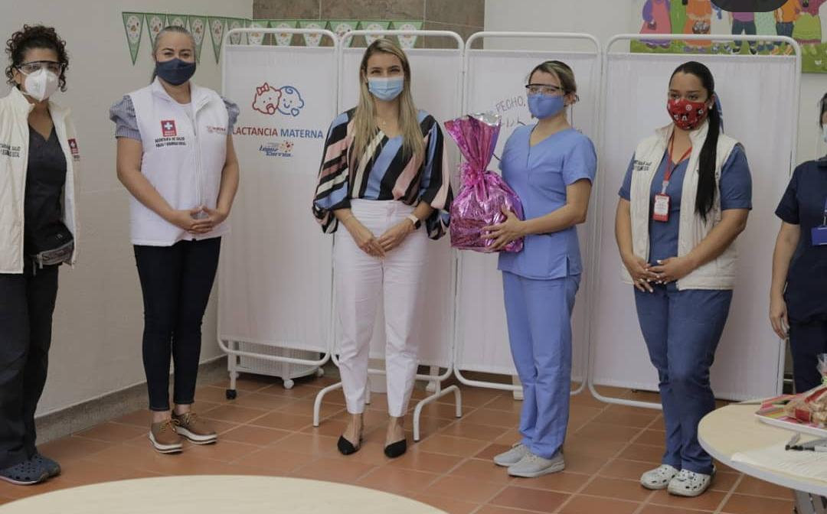
SALUD PÚBLICA - SEGURIDAD ALIMENTARIA
Fortalecimiento de estrategias relacionadas con atención de enfermedades prevalentes de la infancia, instituciones amigas de la lactancia materna (67 consejerías – 1347 personas), estrategia de la educación en salud nutricional, vigilancia y control sanitario de factores de riesgo para la salud.
Se realizaron 1879 búsquedas activas mediante toma de datos antropométricos en diferentes barrios.
Se realizaron 11 encuentros en alianza con la Secretaría de Educación, rectores, coordinadores y encargados de la tienda escolar de las Instituciones públicas y privadas.
Vigilancia epidemiológica de los eventos, 151 niñ@s con bajo peso al nacer y 36 niñ@s con desnutrición aguda.
Pereira para la Gente
Más salud, con calidad y eficiencia para la gente
Porcentaje de desnutrición aguda en menores de 5 años, Porcentaje de Retraso en talla para la edad en menores de 5 años y Porcentaje de Desnutrición global en menores de 5 años
$ 173,5 millones (corte a 30 de diciembre del 2020)

Slide 20
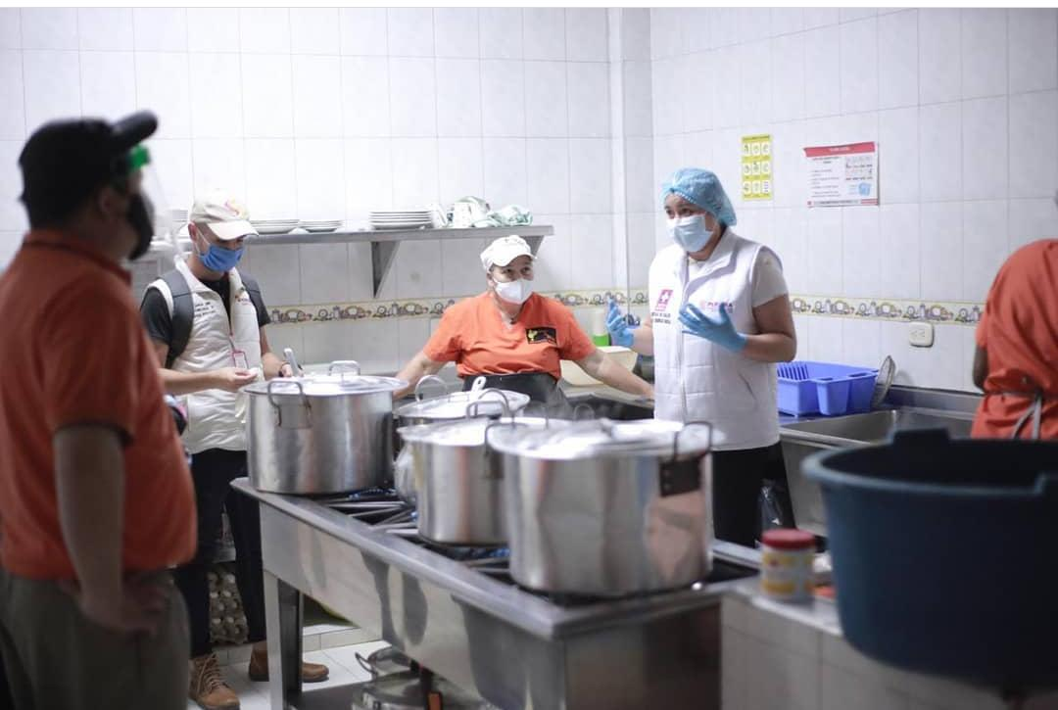
SALUD PÚBLICA - SEGURIDAD ALIMENTARIA
CONSUMO
No se presentaron brotes por enfermedades transmitidas por alimentos, en los establecimientos de preparación y consumo del municipio.
Se visitaron 7.463 establecimientos con el objetivo de emitir el concepto sanitario de funcionamiento:
46% Favorables
52% Favorable con requerimiento
2% Desfavorable
Se capacitaron 4.933 personas en lo corrido de la vigencia 2020 en manipulación de alimentos.
Pereira para la Gente
Más salud, con calidad y eficiencia para la gente
Número de brotes por enfermedades transmitidas por alimentos
$ 247,8 millones (corte a 30 de diciembre del 2020)

Slide 21
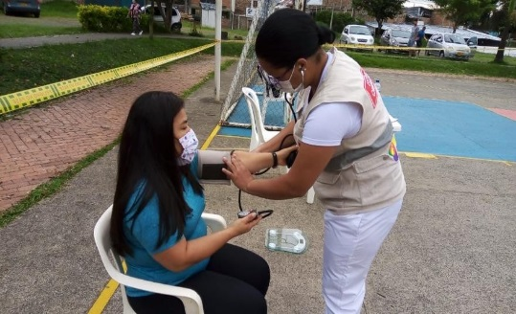
SALUD PÚBLICA – VIDA SALUDABLE Y ENFERMEDADES NO TRANSMISIBLES
HÁBITOS DE VIDA SALUDABLES: Las estrategias CARMEN y RBC trabajan principalmente sobre la prevención de las enfermedades cardiovasculares y hábitos de vida saludable; se conformaron o reactivaron 13 nodos CARMEN (277 personas beneficiadas) Y 10 nodos RBC.
ENFERMEDADES RESPIRATORIAS: 58 actividades de sensibilización en la Cesación de Consumo de Tabaco.
Asistencia técnica a IPS mediante capacitaciones en la normatividad vigente, la RUTA de Enfermedades Respiratorias Crónicas y todo el componente de tabaquismo.
Pereira para la Gente
Más salud, con calidad y eficiencia para la gente
Tasa de mortalidad prematura por enfermedades no transmisibles y tasa de mortalidad prematura por diabetes (por 100.000 habitantes de 30 a 60 años)
$ 605 millones (corte a 30 de diciembre del 2020)

Slide 22
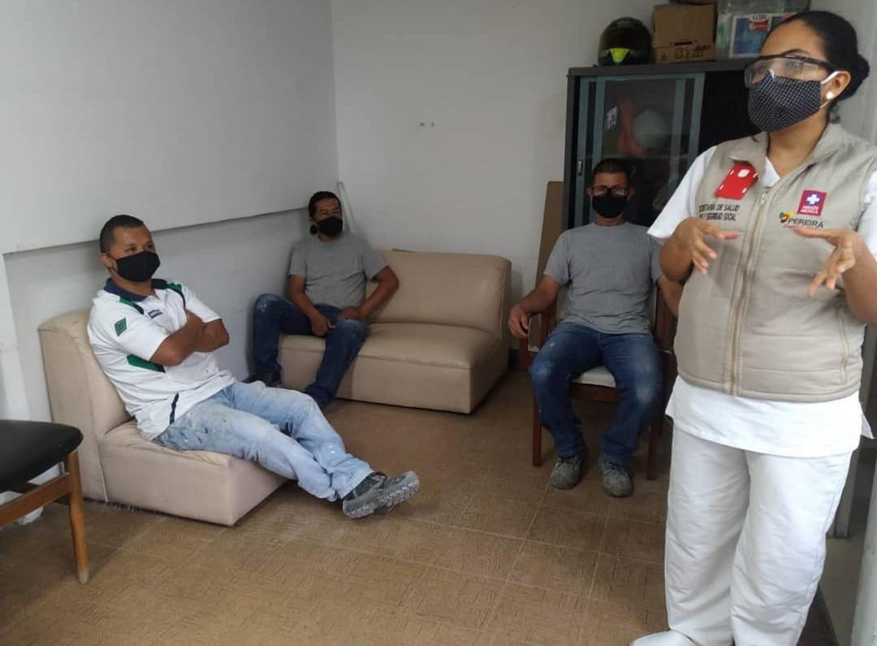
SALUD PÚBLICA – VIDA SALUDABLE Y ENFERMEDADES NO TRANSMISIBLES
DISCAPACIDAD: 68 Registros de Localización y Caracterización de Población con discapacidad en la plataforma del Ministerio.
93 beneficiados con discapacidad en entrega de planes caseros.
Mesas de trabajo para los planes operativos de atención integral en salud a la población con discapacidad con las EAPB (19) e IPS (13)
369 actividades de sensibilización en derechos y los deberes de las personas con discapacidad.
CÁNCER: 31 empresas beneficiadas con actividades de sensibilización, capacitación, en cáncer de próstata, colon-rectal y estómago.
Asistencia técnica de 38 instituciones.
Pereira para la Gente
Más salud, con calidad y eficiencia para la gente
Tasa de mortalidad prematura por enfermedades no transmisibles y tasa de mortalidad prematura por diabetes (por 100.000 habitantes de 30 a 60 años)
$ 605 millones (corte a 30 de diciembre del 2020)

Slide 23
SALUD PÚBLICA – VIDA SALUDABLE Y ENFERMEDADES NO TRANSMISIBLES
ADULTO MAYOR: visitas al 100% de los Centros de Protección Social del Adulto Mayor (27 CPSAM).
37 capacitaciones en temas como hábitos de vida saludable, humanización en salud, derechos y deberes, dignificación del envejecimiento, promoción de la salud y prevención de la enfermedad incluyendo la ruta en pacientes con sospecha de CORONAVIRUS SARS 2 COVID 19.
DONACIÓN DE ORGANOS: Capacitaciones al personal de las IPS que cuentan con servicio de Urgencias y UCI, en donación de órganos, actualización de protocolos y activación de ruta y verificación de protocolos de muerte cerebral, así como procuramiento de órganos.
Actividades enfocadas en la cultura solidaria mediante donación y trasplante de órganos.
Pereira para la Gente
Más salud, con calidad y eficiencia para la gente
Tasa de mortalidad prematura por enfermedades no transmisibles y tasa de mortalidad prematura por diabetes (por 100.000 habitantes de 30 a 60 años)
$ 605 millones (corte a 30 de diciembre del 2020)

Slide 24
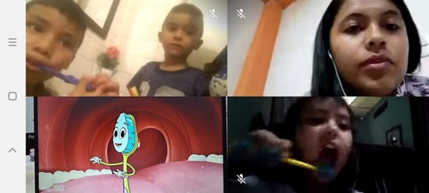
SALUD PÚBLICA - SALUD BUCAL
Campañas de promoción de hábitos higiénicos en salud bucal en el 90% de Instituciones educativas del sector oficial.
Reuniones virtuales específicas 55 Instituciones educativas
Pereira para la Gente
Más salud, con calidad y eficiencia para la gente
Mantener por debajo de 1,6 el índice COP modificado en población de 12 años de edad
$200,3 millones (corte a 30 de diciembre del 2020)

Slide 25
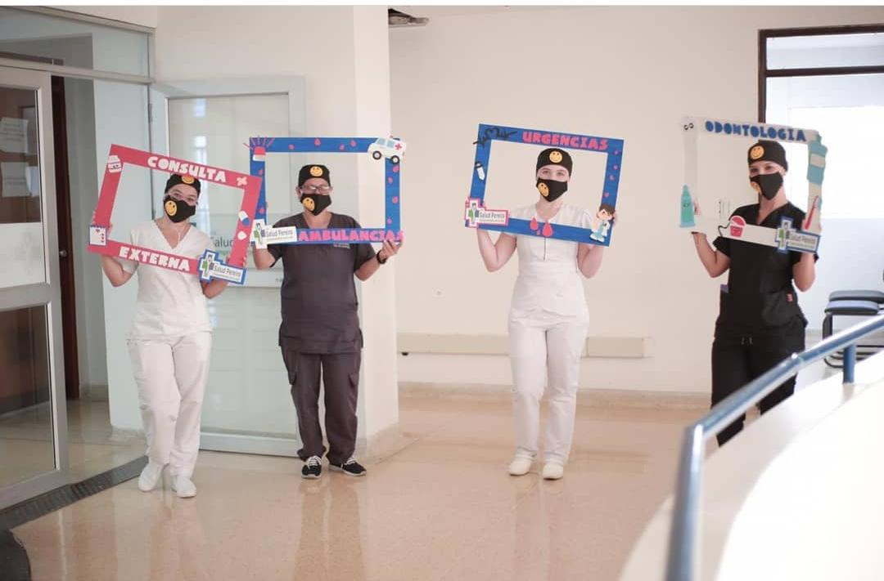
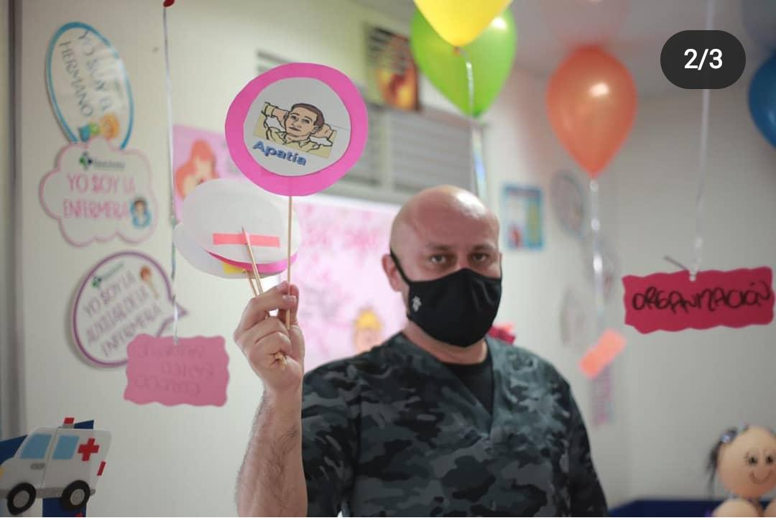
SALUD PÚBLICA - PRESTACION DE SERVICIOS
Se visitaron 238 IPS con el objetivo de asistir técnicamente y hacer seguimiento en habilitación, sistemas de información y auditoria; buscando contribuir a la adherencia de los componentes para el mejoramiento en la prestación de servicio y seguridad del paciente en la comunidad atendidas en las IPS publicas y privadas del Municipio.
De otra parte, se realizó la semana de la Humanización en el mes de Julio.
Pereira para la Gente
Más aseguramiento con equidad
Porcentaje de cumplimiento del sistema obligatorio de garantía de la calidad e implementación del programa de seguridad del paciente en IPS públicas y privadas
$ 306,9 millones (corte a 30 de diciembre del 2020)

Slide 26
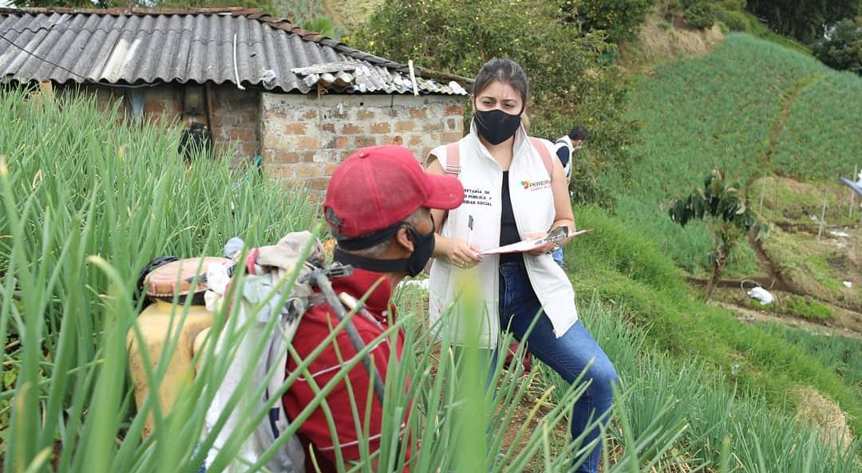
SALUD PÚBLICA – SEGURIDAD LABORAL Y RIESGOS PROFESIONALES
RIESGO LABORAL: Se realizaron 291 visitas a establecimientos del sector rural y urbano, capacitando 742 trabajadores informales.
Se realizó la caracterización de la población informal en el municipio (77% hombres y 23% mujeres).
RIESGO QUIMICO: visitas de IVC a 76 establecimientos comercializadores de sustancias químicas, todos con concepto sanitario favorable; 453 establecimientos manufactureros, productores y/o de uso de sustancias químicas con 398 conceptos favorables y 55 pendientes. Además 193 visitas a fincas y predios, 165 conceptos favorables y 28 con recomendaciones.
Vigilancia epidemiológica a eventos de interés.
Implementación del programa VEO
Pereira para la Gente
Mas Salud con Calidad y eficiencia para la Gente
Número de líneas de base y dx construidas en salud pública para el análisis de la situación de salud de la población de Pereira
$ 83.883,2 millones (corte a 30 de diciembre del 2020)

Slide 27
VIGILANCIA CONTROL Y ASEGURAMIENTO
COBERTURA DE ASEGURAMIENTO
107.6% de Cobertura en Aseguramiento
Cerca del 95% en la resolución de casos atendidos mediante la Estrategia del Defensor de la Salud
10.120 Afiliaciones efectivas Régimen Subsidiado
18.755 Atenciones en Salud de baja complejidad a población pobre no asegurada – PPNA Convenio ESE Salud Pereira
Respuesta y resolución de 77 Tutelas
Atención y orientación a 9.340 usuarios a través del servicios de atención a la comunidad (SAC).
Trámite y reporte de 11.145 novedades de las EAPBS habilitadas.
Pereira para la Gente
Más aseguramiento con equidad
Cobertura de aseguramiento en el sistema de seguridad social en salud
$ 193.772,4 millones (corte a 30 de diciembre del 2020)

